Slide 1
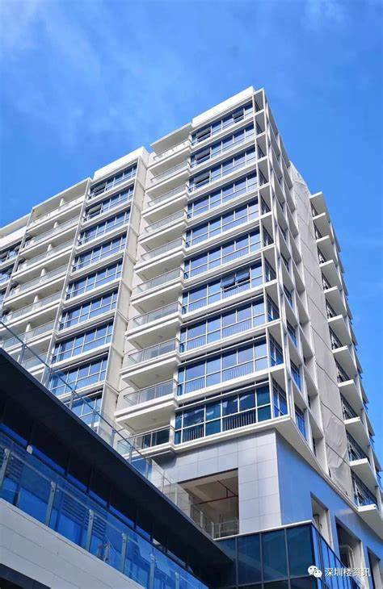
Segment Space Management

Slide 2
Ssm（Segment Space Management）
SSM也称为段空间管理，也叫空闲空间管理，是在Segment的基础上，将一些block转成SSM Block用来记录Data Block的空闲度（Freeness）。
SSM一共提供了7个空闲级别，各个freeness代表什么由使用的模块定义，heap对7个freeness的定义分别是：
Freeness | Status | Meaning
0 | Full | 页面不可再插入数据
1 | 0~25% | 页面有0-25%的空闲空间，且可以继续插入数据
2 | 25%~50% | 页面有25%-50%的空闲空间，且可以继续插入数据
3 | 50%~75% | 页面有50%-75%的空闲空间，且可以继续插入数据
4 | 75%~100% | 页面有75%-100%的空闲空间，且可以继续插入数据
5 | Empty | 页面为空，可以是未插入过数据或数据已经删空
6 | shrink complete | 表示shrink过程中，已经将页面搬空。
Notes:
每个锁的用途

Slide 3
Ssm
为了提高空间利用率，我们采用页面上的total freesize，也就是free size加上未提交事务释放的空间，来计算空闲度。
SSM Block上记录下一层Block的空闲度，记录Data Block空闲度的SSM Block是L1 Block，L1上描述每一个Data Block的block id, freeness等信息，SSM Block的Head上都会描述该Block的各个空闲度上有多少个block，该SSM Block自己的空闲度则为所描述的Data Block中，空闲度最大的那个。
block head
parent
freeness (3)
freeness (4)
...
freeness 0 (4)
freeness 1 (1)
freeness 2 (3)
freeness 3 (0)
freeness 3 (0)
freeness 4 (1)
freeness 4 (1)
freeness 5 (0)
data block(2)
data block(2)
data block(1)
data block(0)
data block(2)
data block(0)
data block(0)
data block(0)
data block(4)
block head
block head
...
block head
parent
freeness(2)
parent
freeness(0)
parent
freeness(4)
Notes:
每个锁的用途

Slide 4
Ssm
block head
一个L1上最多只能描述1024个Data Block，当Segment不断扩展，水位线往上推，一个L1不够，需要扩展多个L1，L2 SSM Block就是用来管理多个L1 Block的，一个L2也是不够的，所以也会扩展出多个L2, L3则是用来管理L2 Block的。 SSM是由三层SSM Block组成的树形结构，L3为Root，只会有一个，在8K页面的规格下，三层的SSM Tree可以管理接近8T的数据。
parent
freeness(3)
block
block
block
block
block head
block head
parent
freeness(3)
parent
freeness(2)
...
freeness(4)
block
block
block
block
block
block
block
block head
block head
block head
parent
freeness(2)
parent
freeness(1)
...
parent
freeness(3)
freeness(4)
block
block
block
block
block
block
block
block
block
block
...
...
freeness
3
freeness
4
Notes:
每个锁的用途

Slide 5
空闲空间查找
PCT Free
页面需要保留的空闲空间比例，即页面插入数据后，free size不能小于这个值。
pct free的设置是为了减少行迁移的产生，行迁移会影响Fectch/Update/Delete的效率。
空闲空间查找
需要的空闲空间为要插入的数据长度加上PCT Free。
插入数据需要的空间在25%~50%范围内，优先在50%~75%这个空闲度查找可用页面，没有找到再去25%~50%这个范围查找。
当在25%~50%找到的页面空闲空间不足，将页面标记为Full。
有多个符合条件的页面，随机找到一个或多个符合条件的页面，减少并发冲突。
单击添加文字

Slide 6
空闲空间查找
随机查找
从Root开始，经过L3, L2, L1，在每一层都随机找到一个符合空闲度要求的下一层的Block，最终找到多个符合条件的Data Block。从多个Data Block中选择一个符合条件的Data Block做插入，插入成功后将block id放入session的cache中，下一次插入数据的时候，会优先从session cache中查找可用的页面。。
L1 Fast Search
当通过session cache找到的页面经过检查已经不可用了，如插满了，获取页面的parent，即L1 Block的block id， 直接进入L1 Block随机查找多个Data Block。如果L1上未找到，会进入L1对应的L2查找符合条件的L1，再从L1找到Data Block。这也属于随机查找的一种，只是入口页不同。
单击添加文字

Slide 7
空闲空间查找
顺序查找
当前两种查找方式查找到的Data Block上的空闲空间是未提交事务释放的，称为FSC Block，这种Block的空闲空间虽然足够，但是是未提交事务释放的，在事务提交之前，别的事务都不能直接占用释放的空间。但是如果继续采用随机查找的方式，大概率还是会找到这个FSC Block。当查找到这种Data Block，从这个位置开始，要对整棵树进行顺序扫描，检查每一个空闲度符合要求的Data Block。。
当这三种方式都没有找打符合条件的Data Block，就会触发segment扩展，ssm扩展。
之前是随机查找，就会再进行一次随机查找，如果顺序查找，则只需要搜索旧的水位线和新的水位线之间的SSM Block即可，直到找到可用的Data Block。
单击添加文字

